Slide 1
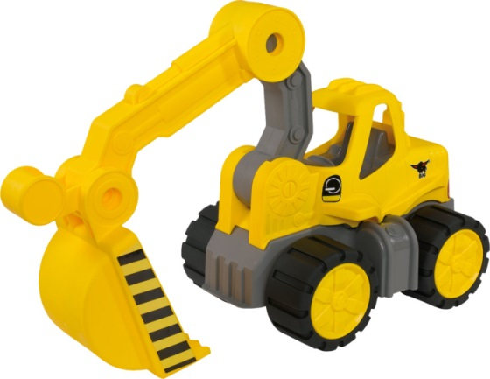
Экскаватор
Экскаватор чем хорош?
У него огромный ковш.
Он усталости не знает,
Целый день себе копает.

Slide 2
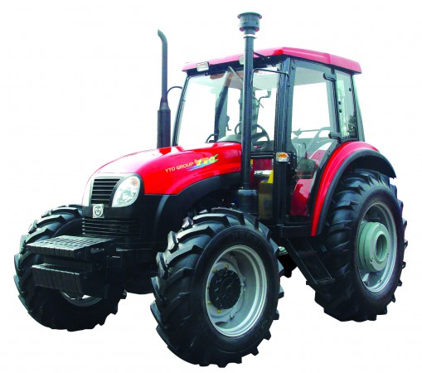
Трактор
Этот трактор сильный очень,
Не боится ям и кочек.
Он сегодня нам помог
Домой доехать без дорог.

Slide 3
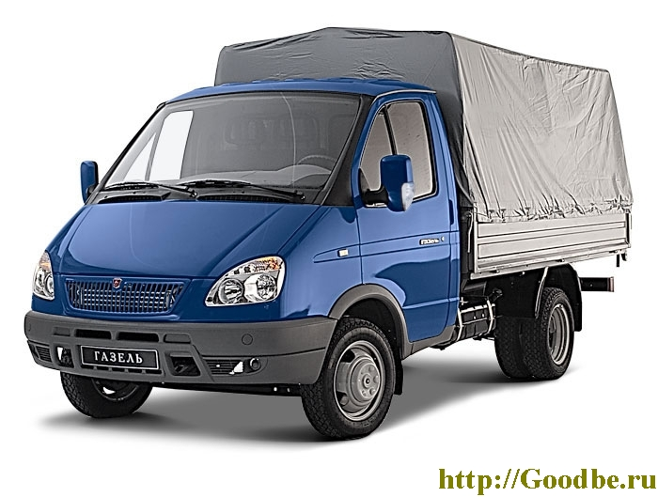
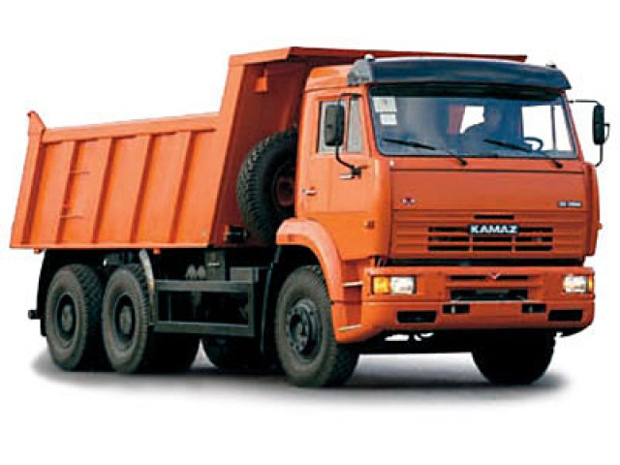
Грузовая машина
Можно нагрузить немало
В мощный кузов самосвала.
Отвезёт он всё, что нужно
Быстро, весело и дружно!

Slide 4
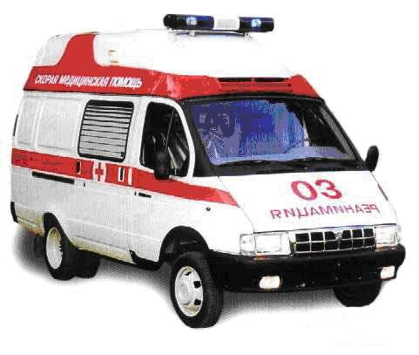
Скорая помощь
Машина быстро мчится
"Везу больного я в больницу,
И всех, кто вызовет меня,
К врачам доставлю быстро я!"

Slide 5
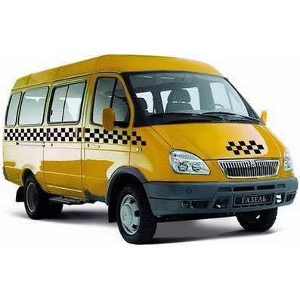
Маршрутное такси
Эта машина очень важна
Пассажиров перевозит она.
Паршенкина И.А.

